Slide 1





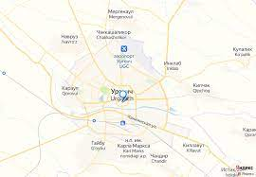

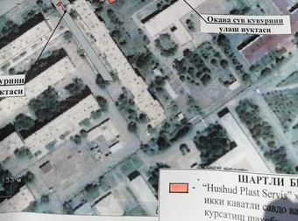
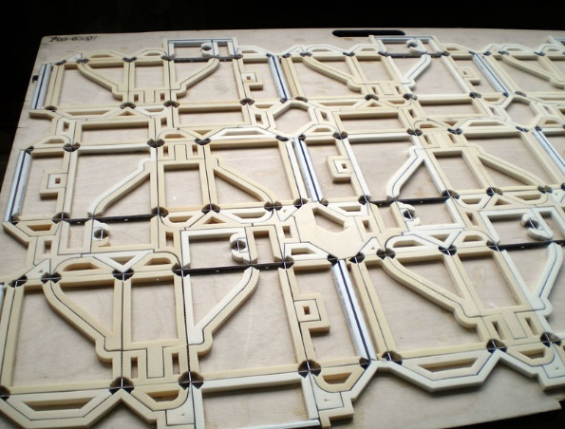
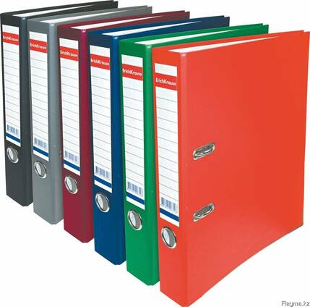
“XORАZM VILOYATI URGАNCH SHАHRIDА KАNTSELYARIYA MАHSULOTLАRI ISHLАB CHIQАRISHNI TАSHKIL ETISH”
Loyihaning iqtisodiy koʼrsatkichlari
Loyiha manzili
Loyiha tavsifi
Kanselyariya mahsulotlari ishlab chiqarish
Loyihaning xarajatlar taqsimoti
Xorazm viloyati
Urganch shahri
Loyihani amalga oshirish davomida 2 xil turdagi mahsulot ishlab chiqariladi:
Reestr papka – 7800 ta;
Shtantsforma (m.kv) – 6240 ta
Oʼz-oʼzini qoplash (PP)
Xomashyo
xarajatlari
26 oy
600 mln.
so’m
Ichki daromadlilik darajasi (IRR)
Boshqa
xarajatlar
Sof joriy qiymat (NPV)
Uskunalar
4,14 mlrd
so’m
49%
1,812 mlrd.
so’m
203,0 mln.
so’m
Investitsiya qaytimi (ROI
66%
O’z mablag’i
Ishchi o’rin soni
1,560
MLRD. SO’M
Loyiha
qiymati
18 nafar
2,615
Bank krediti
MLRD. SO’M
Ishga tushish vaqti
1,055
MLRD. SO’M
2021-2022

